Slide 1
Introducción a CSS:
Box Model, Divs y Display

Slide 2
Div
Inspector de elementos
Display
Box Model
Centrar Elementos
Backgrounds
z-index

Slide 3
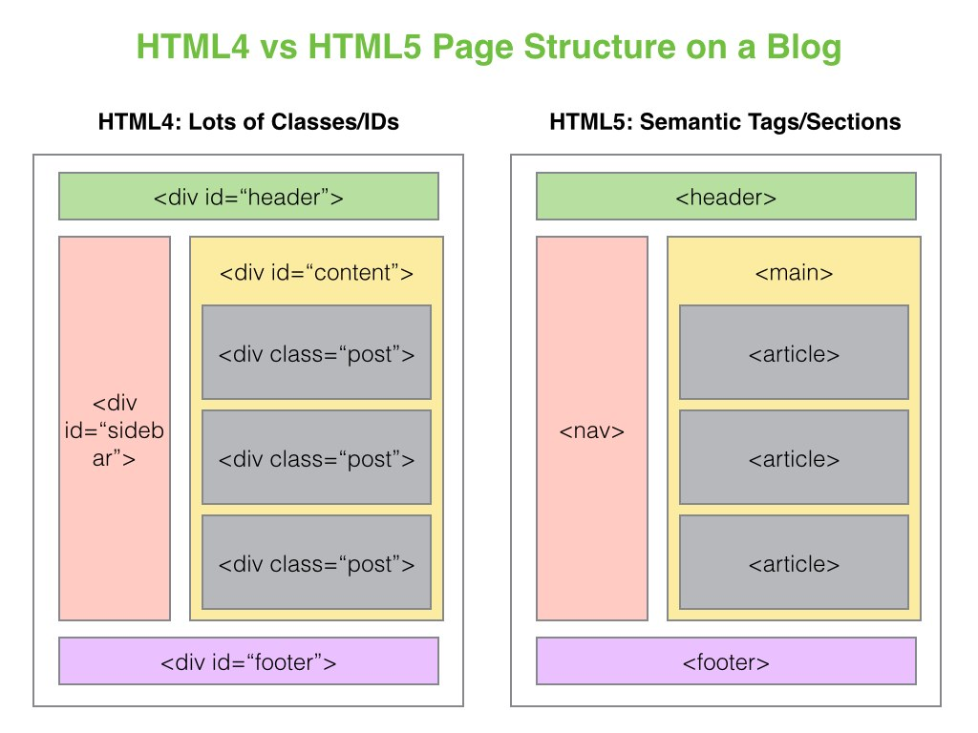
Div (division)
Es un contenedor genérico sin un significado semántico en particular. Sirve para crear secciones o agrupar contenidos con fines mayormente estéticos (donde usamos atributos como class y/o id para ello).
Es buena práctica solo usarlo cuando existan casos en que no corresponda usar etiquetas como: <main>, <header> <footer>, <nav>, <article> ó <section>.
Referencia: HTML Quick
Notes:
Tabla periódica de HTML5 | HTML en español (lenguajehtml.com)

Slide 4
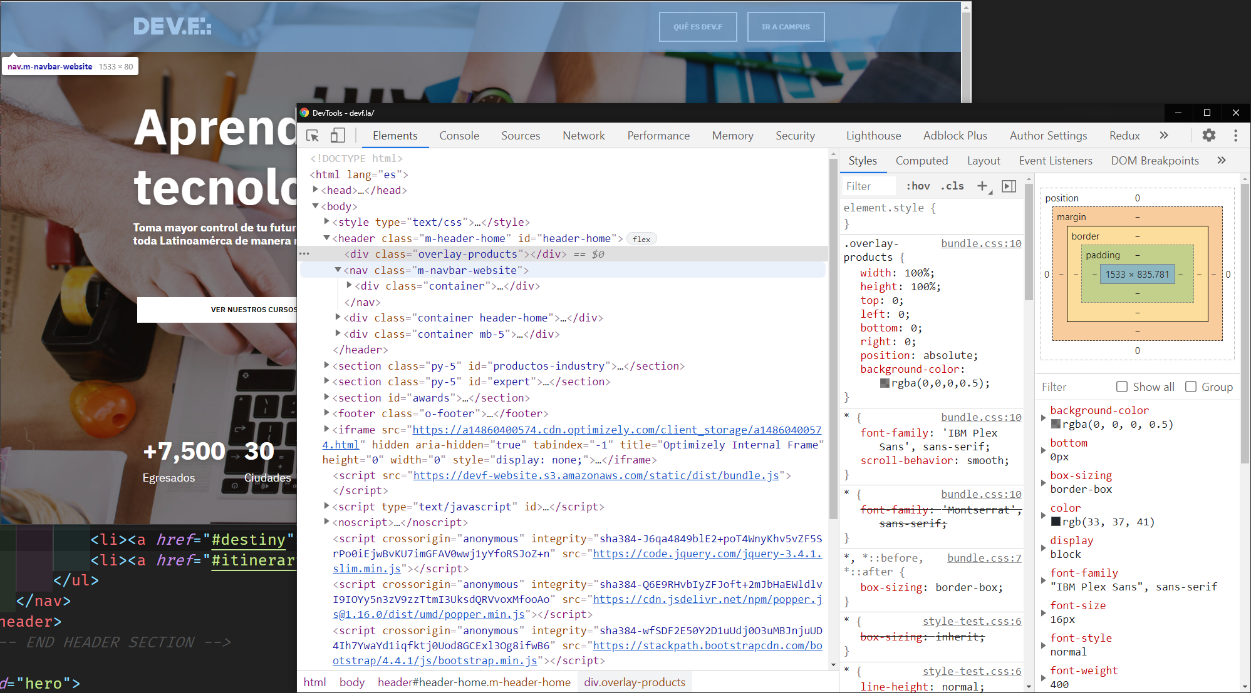
Inspector de Elementos
Atajo: Ctrl + Mayus + i

Slide 5
Box Model

Slide 6
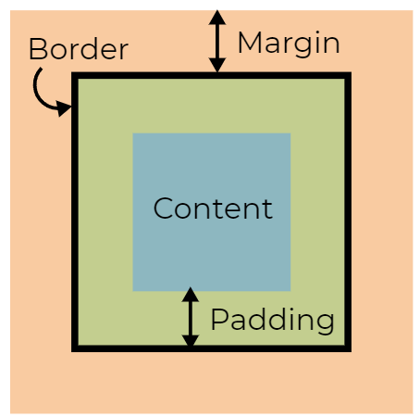
Box Model
Box-sizing: content-box;
Box-sizing: border-box;
Todo navegador renderiza cada elemento de la página en forma rectangular.
El modelo de caja de CSS se refiere básicamente a las propiedades que tiene cada elemento rectangular:
Content: El contenido en sí
Padding: Relleno / Espacio Interior
Border: La linea del borde
Margin: Margen / Espacio Exterior

Slide 7
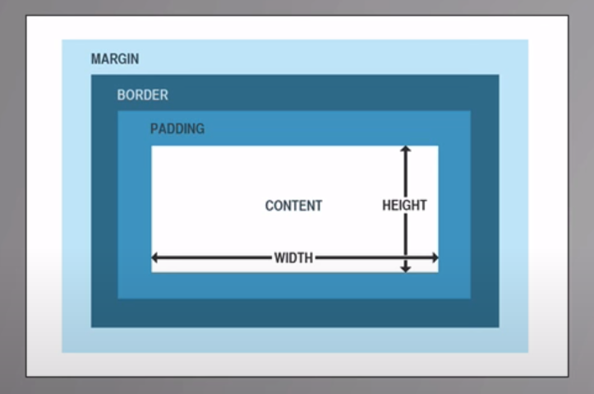
¿Tamaño del box?
Contenido
+
Padding
+
Border
+
Margin
Notes:
Ir al codigo

Slide 8
Width y Height
width: 800px
<section>
height: 600px

Slide 9
Padding
El padding se refiere al espacio interior del modelo de caja.
Sirve comúnmente para crear un espacio entrete el contenido y el borde de la caja (cuando se utilizan bordes y fondos)
H1
p

Slide 10
Borders
Borders se refiere literalmente al borde de la caja, y se coloca al “final” del padding.
Sirve mayormente con fines estéticos o para separar elementos visualmente.
H1
p

Slide 11
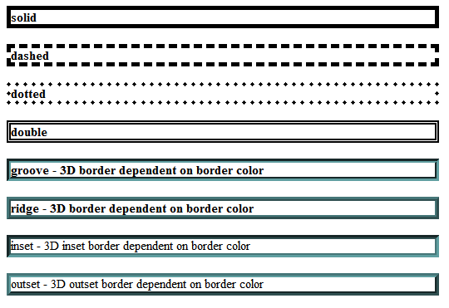
Borders
border: black 5px solid;
border: black 5px dashed;
border: black 5px dotted;

Slide 12
Margin
El margen se refiere al espacio exterior del modelo de caja.
Sirve para distanciar una caja de otra.
<H1>
<p>

Slide 13
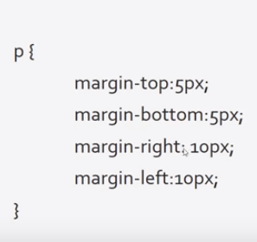
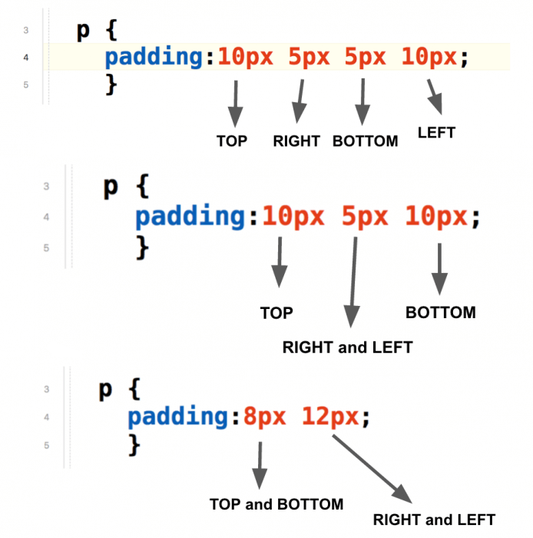
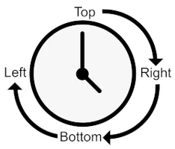
Maneras de Usar el Box Model
Funciona con: margin, padding, border.

Slide 14
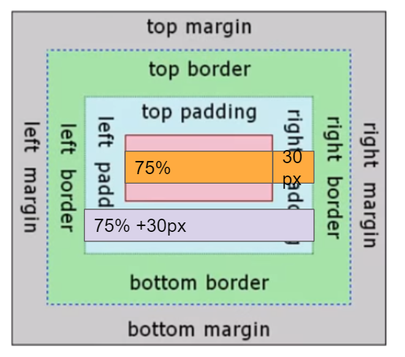
Box Model completo

Slide 15
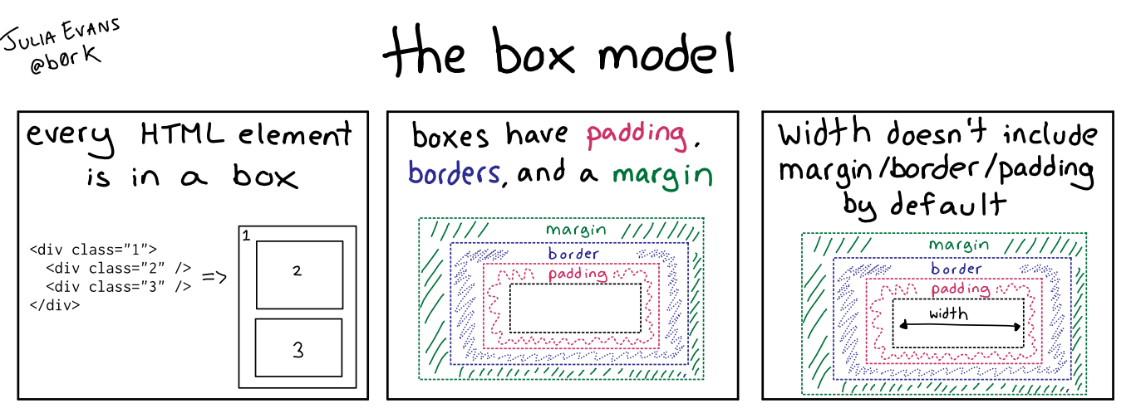
Resumen: Box Model (Modelo de Caja)
Referencia: Twitter de Julia Evans
Notes:
Puede hacerse una demostración del modelo de página con cualquier sitio y utilizando el selector * para dotar a todos los elementos de un borde.

Slide 16
Otros temas

Slide 17
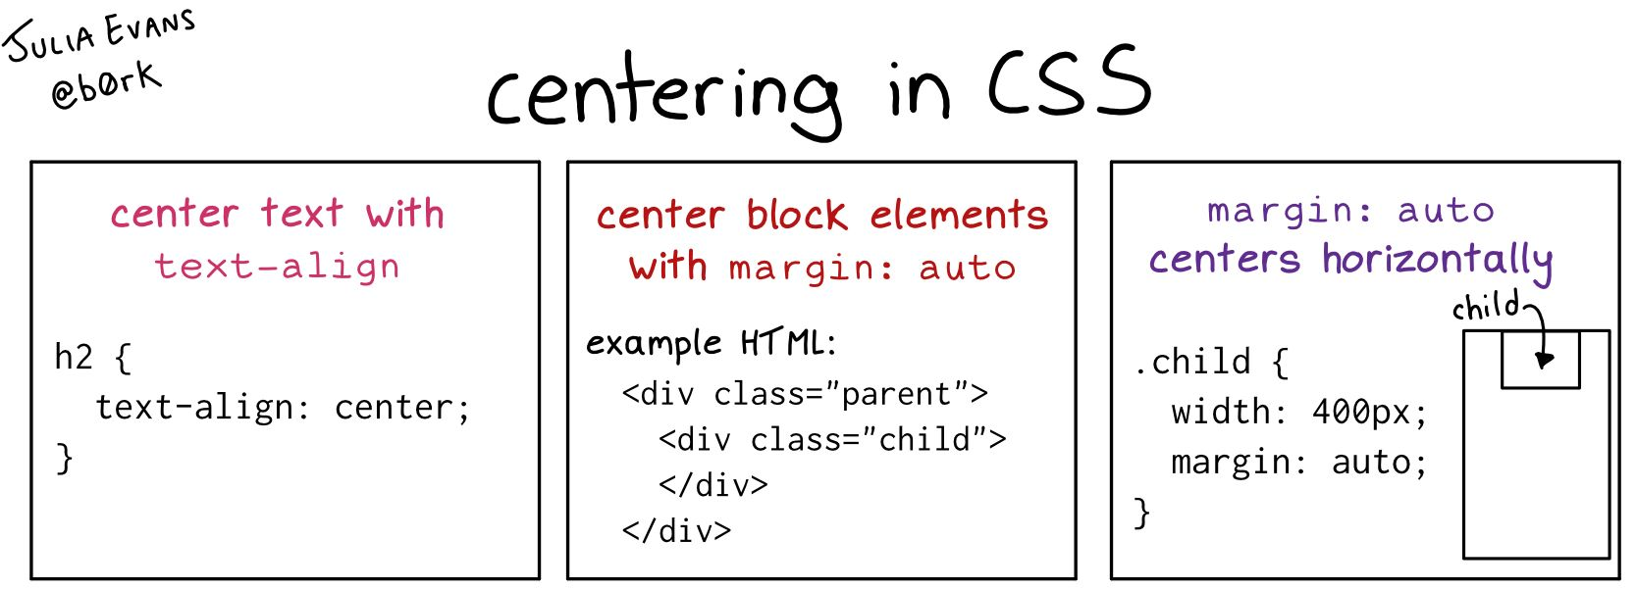
Referencia: Twitter de Julia Evans

Slide 18
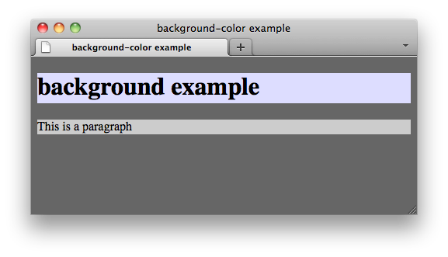
Backgrounds
Algunas propiedades de background
background-image: url("mi-imagen.jpg");
background-repeat: no-repeat;
background-position: center;
background-attachment: fixed;
background-size: 100px 100px;
background: linear-gradient(to right, green, yellow, orange, red)

Slide 19
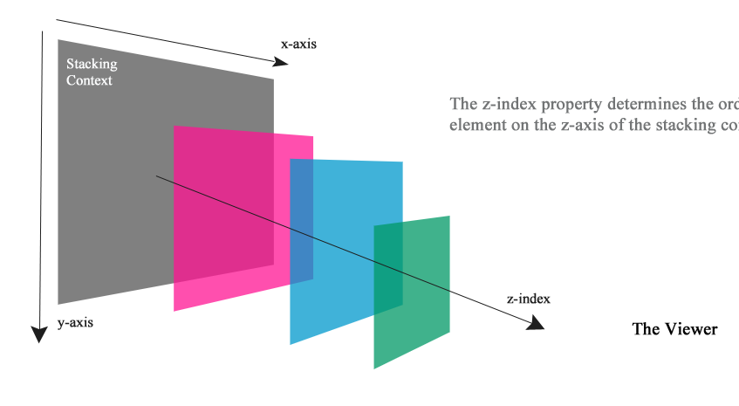
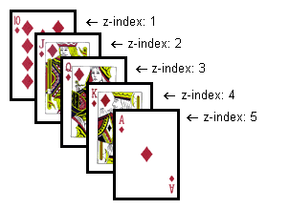
z-index
Sirve para indicar qué elemento iría encima y cual debajo en caso de que 2 elementos se sobrepongan, como si el documento tuviera profundidad.
Cosas interesantes saber:
Por defecto, todos los elementos tienen asignado un valor de z-index es auto, que corresponde a 0.
Un valor mayor hará que este se coloque delante de elementos con valores menores.
Es posible usar valores en negativo.

Slide 20
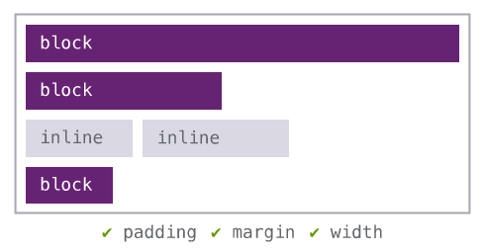
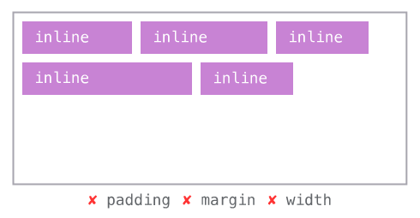
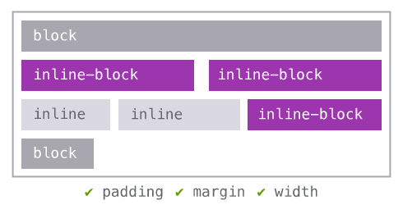
Display
Esta propiedad nos ayuda a indicar el comportamiento de las “cajas” con respecto a otras “cajas”.
Las propiedades básicas de display son:
block: hace que el comportamiento del elemento sea como un bloque. Desplazando el siguiente bloque a la siguiente linea.
inline: el elemento se renderizará en línea con otros elementos (se coloca uno al lado de otro).
inline-block
Imagenes cortesía de CSS Layout Cheat Sheet

Slide 21
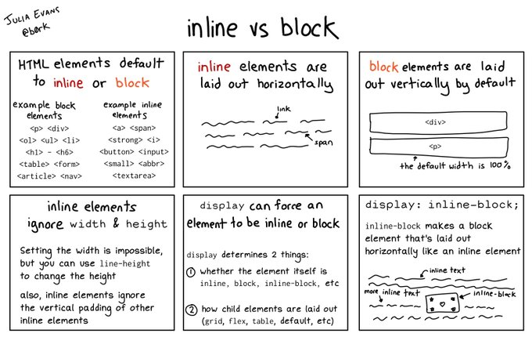
Referencia: Twitter de Julia Evans

Slide 22
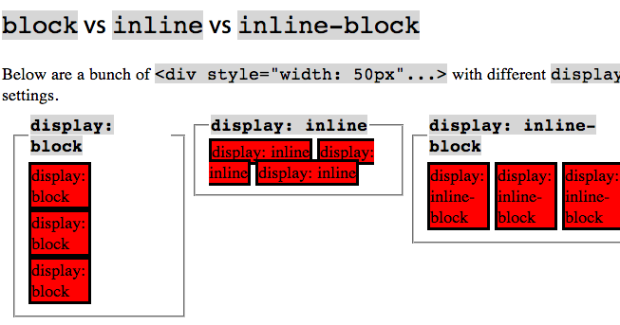
Display en la práctica

